Slide 1
2조 웹페이지 컨설팅 제작 사이트 프로젝트 발표
발표자 : 김도엽
조원 : 이대영, 신하늘

Slide 2
1. 작품 개요
2. 제작 툴
3. 제작 일정
4. 네비게이션 구조도
5. 업무 분담
6. 작품 시연
7. 질의 응답
INDEX

Slide 3
개요
Summary

Slide 4
1. 작품 개요
01
02
03
04
>> 21세기 정보화 시대에 이르러 꾸준히 증가하는 웹페이지의 필요성에 대한 수요를 충족시키기 위해 만든 웹페이지 컨설팅 & 제작 사이트이다.
05
06
07

Slide 5
제작 툴
Design

Slide 6
2. 제작 툴
01
02
03
HTML5
CSS3
JavaScript
Jquery
Adobe Illustrator
Bootstrap
04
05
06
07

Slide 7
제작 일정
Schedule

Slide 8
3. 제작 일정
01
02
03
03
내용 | 1주 | 2주 | 3주 | 4주 | 5주 | 6주 | 7주 | 8주 | 9주 | 10주 | 11주 | 12주 | 13주 | 14주 | 15주 | 16주
1. 계획 수립 및 자료 수집
2. 제작도면 작성(설계)
3. 작 품 제 작
4. 중 간 평 가
5. 진행상황 확인
6. 작품 보완 및 수정
7. 최 종 발 표
04
05
06
07

Slide 9
네비게이션 구조도
Navigation

Slide 10
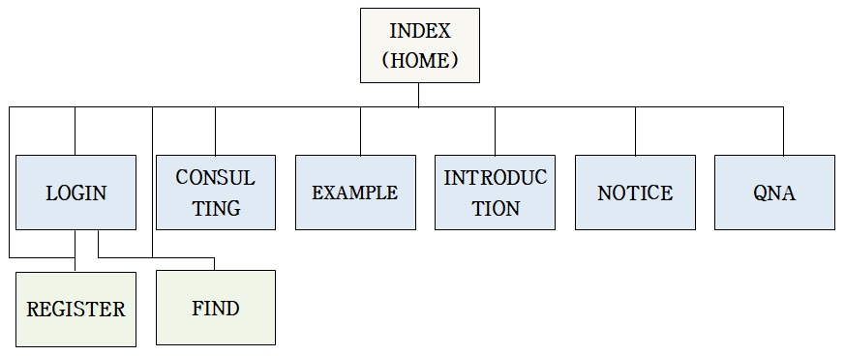
4. 네비게이션 구조도
01
02
03
04
04
05
05
06
07

Slide 11
업무 분담
Works

Slide 12
5. 업무 분담
01
02
> 김도엽(팀장)
기획, 일러스트 작업, 자사 소개, 고객 사례,
QnA 페이지 제작
> 이대영
전체 CSS및 JavaScript 구현, 인덱스, 상담
의뢰 페이지 제작
> 신하늘
로그인, 회원가입, 아이디/비밀번호 찾기,
공지사항, QnA 페이지 제작
03
04
05
06
07

Slide 13
작품 시연
Presentation

Slide 14
질문과 답변
Questions

Slide 15
Thank You !
김도엽 | 이대영 | 신하늘

